Slide 1
Anders Bakken
Integreringskonferansen 19. september 2018

Slide 2
Om studien
Ungdataundersøkelser gjennomført på 250 videregående skoler over hele landet
68.000 elever
14 prosent av elevene har innvandrerbakgrunn (to utenlandsfødte foreldre)

Slide 3
Botid i Norge

Slide 4
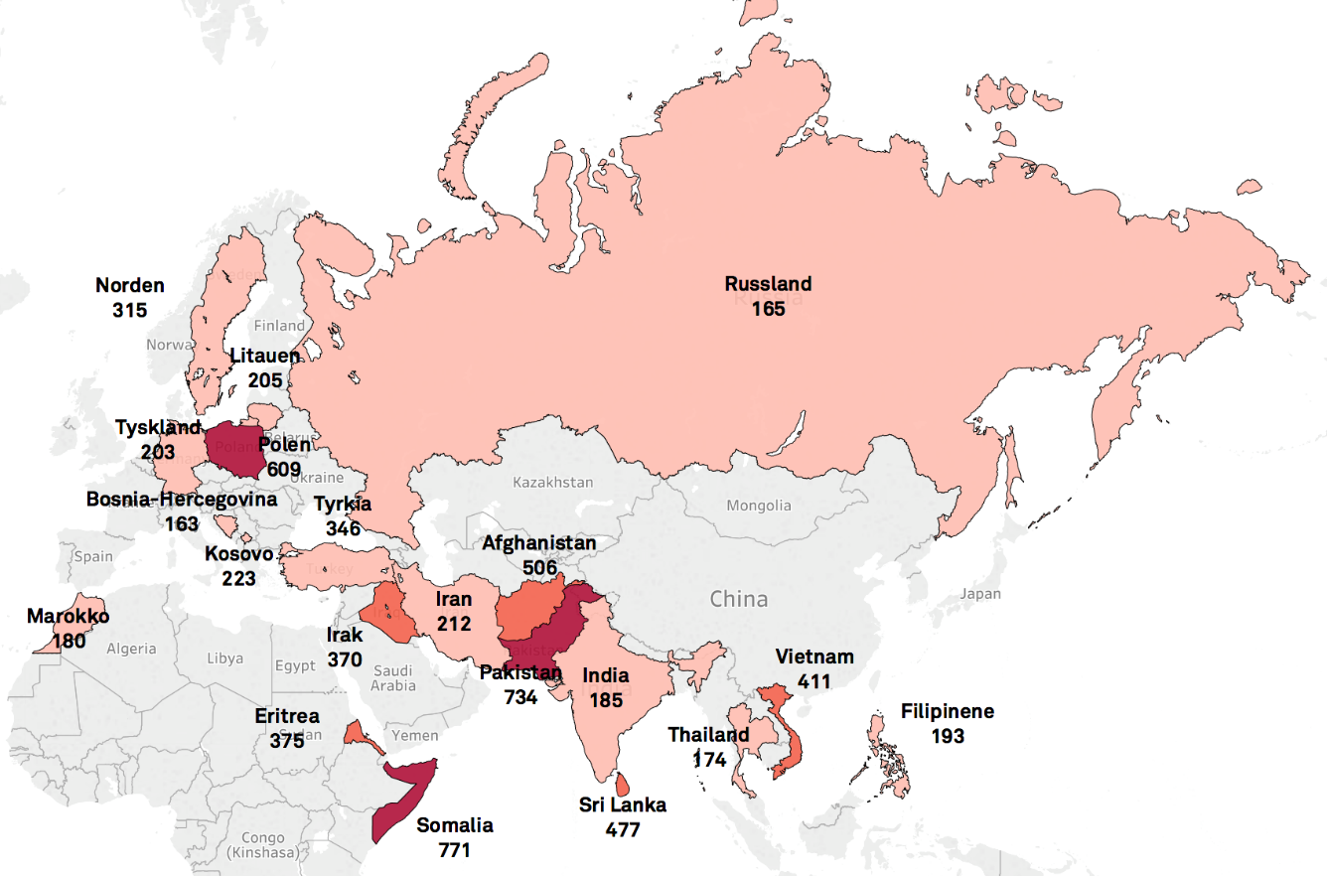
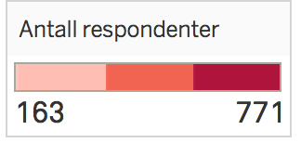
Innvandrergrupper

Slide 5
Karaktergjennomsnitt i ulike innvandrergrupper
Gjennomsnitt av selvrapporterte karakterer i norsk, engelsk og matematikk

Slide 6
Andel som er født i Norge

Slide 7
Andel som flyttet til Norge i ungdomsalderen

Slide 8
Karakterer

Slide 9
Karakterer – justert for botid
Gjennomsnitt av selvrapporterte karakterer i norsk, engelsk og matematikk

Slide 10
Trivsel og tilhørighet

Slide 11
Jeg trives på skolen

Slide 12
Jeg føler at jeg passer inn blant elevene

Slide 13
Sosioøkonomisk status

Slide 14
Sosioøkonomisk status

Slide 15
Karakterer

Slide 16
Karakterer – justert for sosioøkonomisk status
Gjennomsnitt av selvrapporterte karakterer i norsk, engelsk og matematikk

Slide 17
Karakterer – justert for sosioøkonomisk status
Gjennomsnitt av selvrapporterte karakterer i norsk, engelsk og matematikk

Slide 18
utdanningsdriv

Slide 19
Tid brukt til lekser en vanlig dag

Slide 20
Tid brukt til lekser en vanlig dag

Slide 21
Tid brukt til lekser en vanlig dag

Slide 22
Andel som tror de vil ta høyere utdanning

Slide 23
Karakterer

Slide 24
Karakterer – justert for sosioøkonomisk status

Slide 25
Karakterer + justert for utdanningsdriv

Slide 26
Konklusjoner
Store karakterforskjeller etter landbakgrunn
Skoletrivsel og tilhører forklarer ikke forskjellene
Sosioøkonomisk familiebakgrunn betyr mye
Botid bidrar til å påvirke karakterforskjellene mellom innvandrergrupper
Stort utdanningsdriv i mange innvandrergrupper
Bidrar til å kompensere for andre ulemper?
Alt er ikke forklart

